Slide 1


일본 관광의 자원
학번: 21802082
학과: 일본어 일본학과
이름: 서보연
쓰다 https://blog.naver.com/st_kite

Slide 2

목차
1
관광이란?
2
자연 관광 자원
3
문화 관광 자원
사회 관광 자원
4
5
레크레이션 관광 자원

Slide 3


관광이란?
관광이란? 다른 지방이나 다른 나라의 풍속, 풍광 문화 등을 유람하는 일
관광 자원이란? 관광객에게 관광 동기나 관광의욕을 일으키게 하는 목적물인 관광대상을 가리키는 말

Slide 4


나치 폭포
요시노 산
후지산
아리마
일본 온천 마을
자연 관광 자원은
공기, 산,온천 등 자연 상태에 있는 순수한 자연 요소를 포괄함
자연 관광 자원

Slide 5
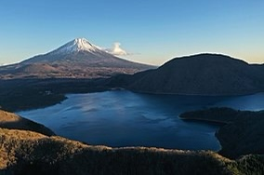
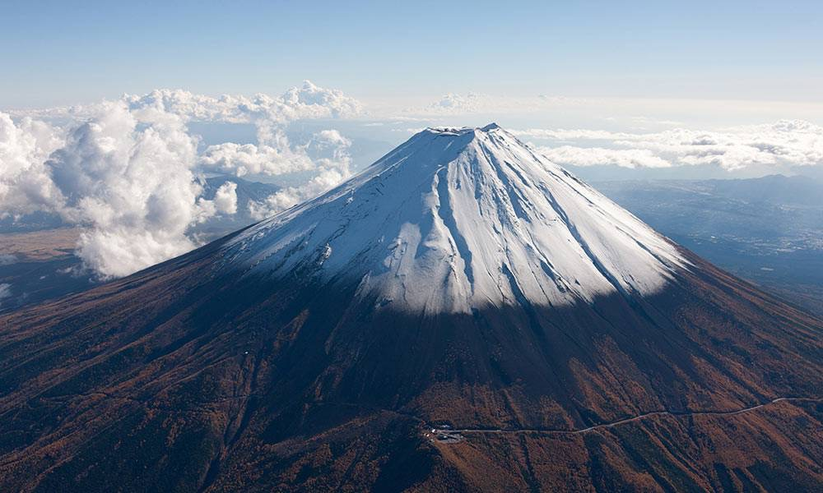
후지산
유네스코 세계 유산
일본에서 가장 높은 산
지명의 유래는 카구야 설화로부터 불의 산 (富士山)으로 하게 하였다고 전해짐

Slide 6
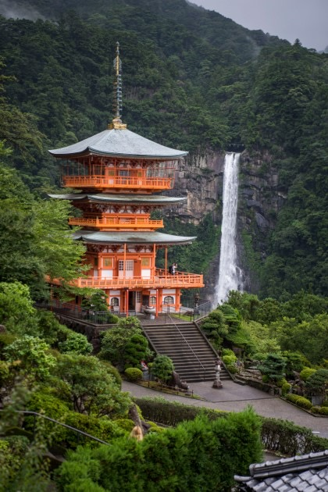
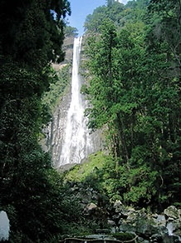
나치 폭포
일본 와카야마현 히가시무로군 나치카쓰 우라정에 있는 폭포로 일본에서 유명한 폭포
불교 사찰도 있었으나,
메이지 유신 때,
페불 훼석으로 사라짐
유네스코 세계유산

Slide 7
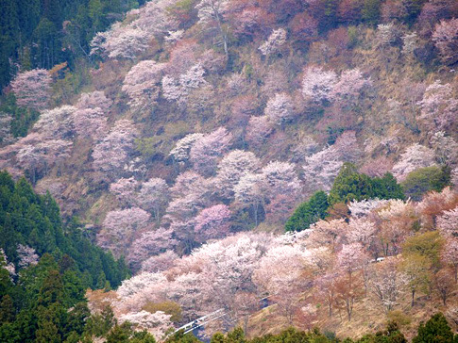
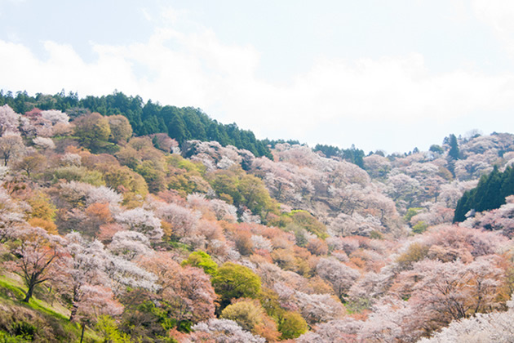
요시노 산
유네스코가 지정한 세계 유산,
일본의 벚꽃 명소

Slide 8
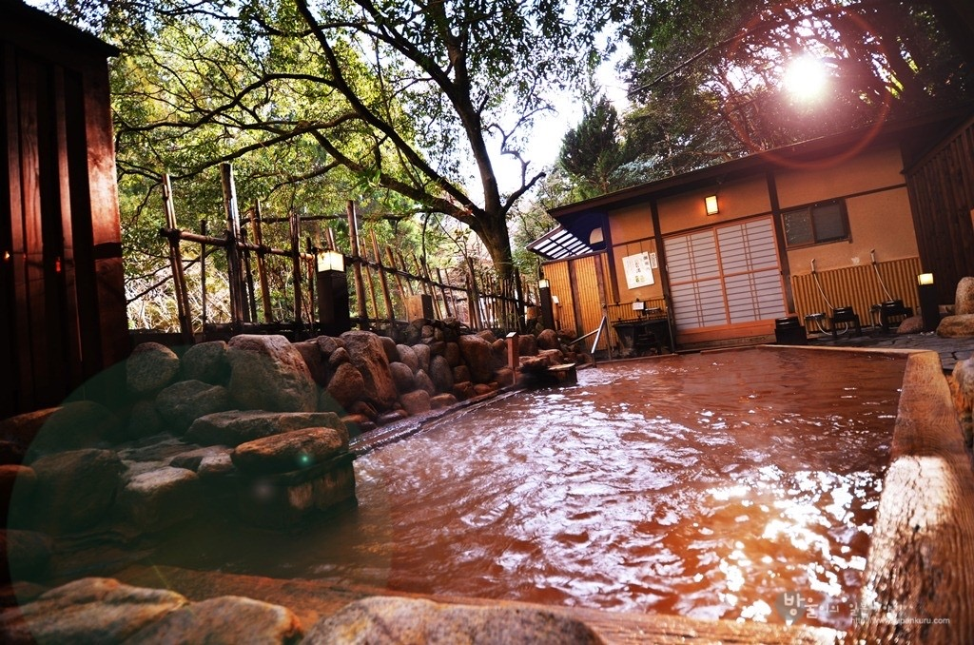
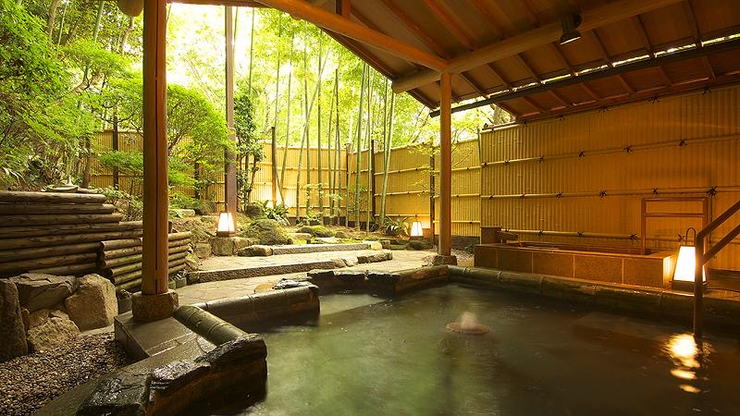
아리마 일본 온천 마을
일본의 3대 온천
철분을 함유한 적갈색의 금천이 매우 유명

Slide 9
노가쿠
후시미 이나리 신사
도쿄
스카이트리
문화 관광 자원은
유적, 건축물, 유형, 무형 문화재 등 문화 자원 전체를 포괄함
문화 관광 자원

Slide 10
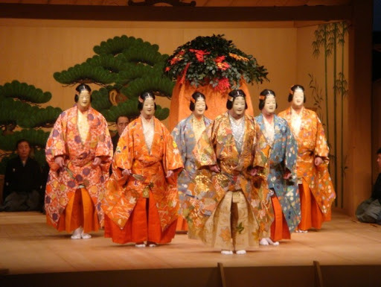
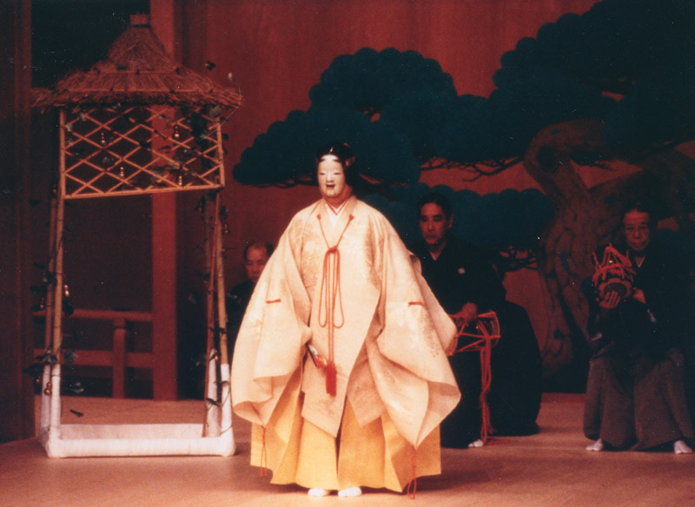


노가쿠
https://youtu.be/fZFlzLNNA_o
일본의 전통 예능으로 노와 교겐, 시키산반을 함께 이루는 말
세계 무형 유산으로 지정

Slide 11
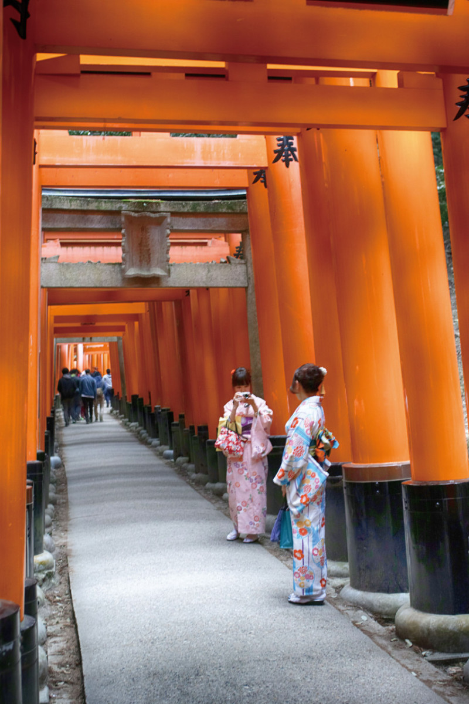
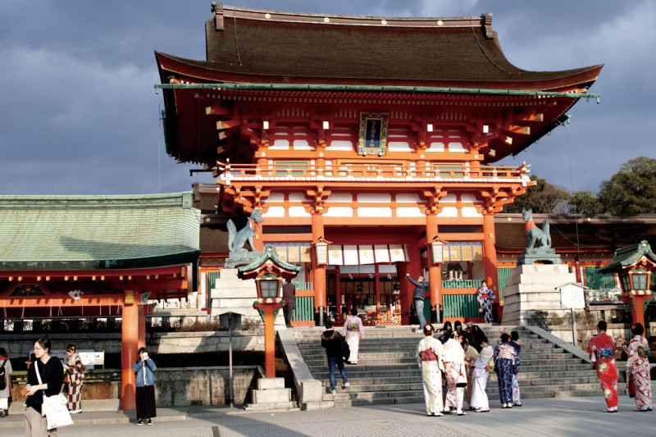
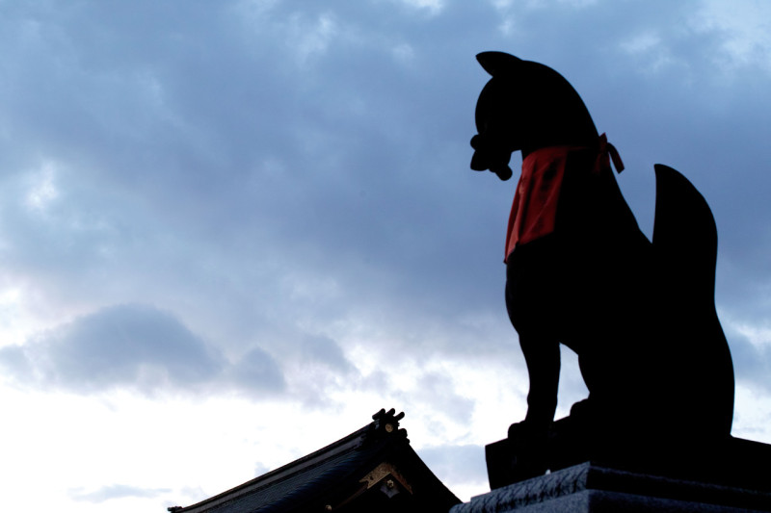
후시미 이나리 신사
1300년이 넘는 역사를 자랑하며, 이나리 신사의 총본산
교토의 유명 관광 명소

Slide 12
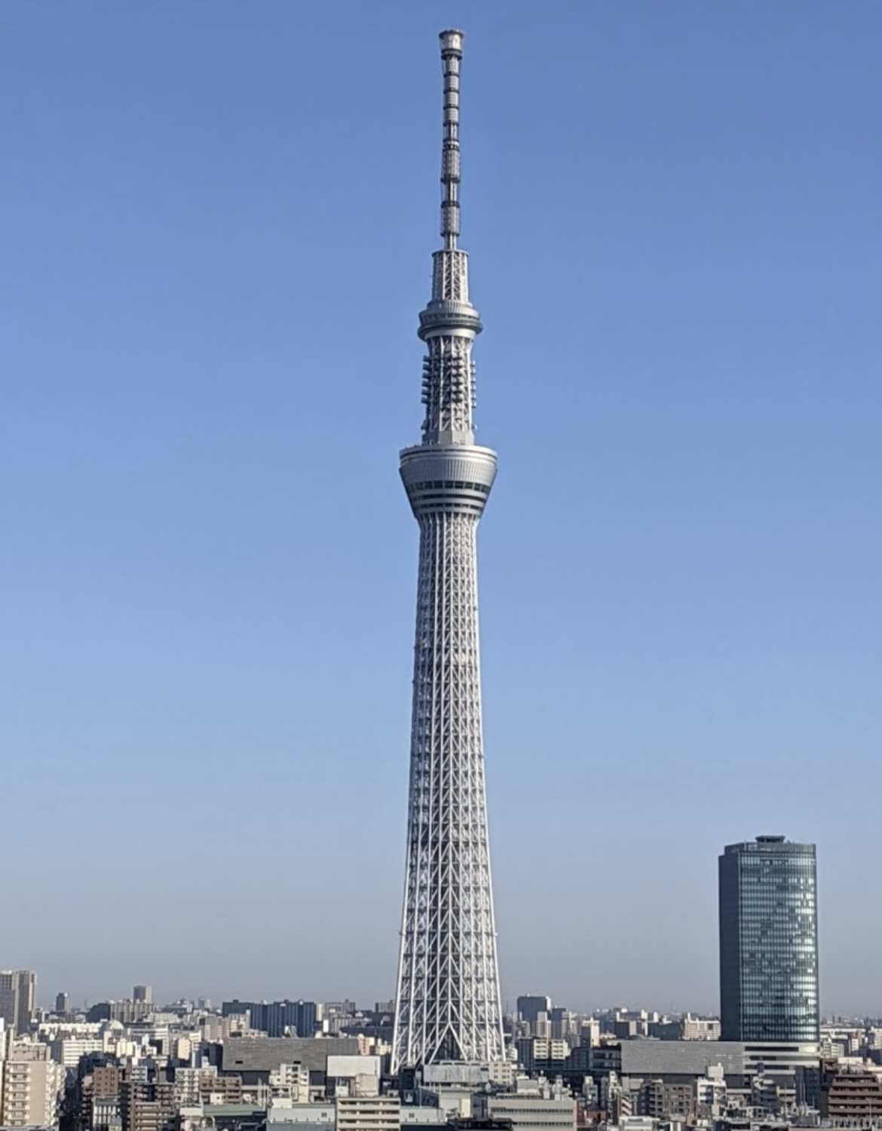
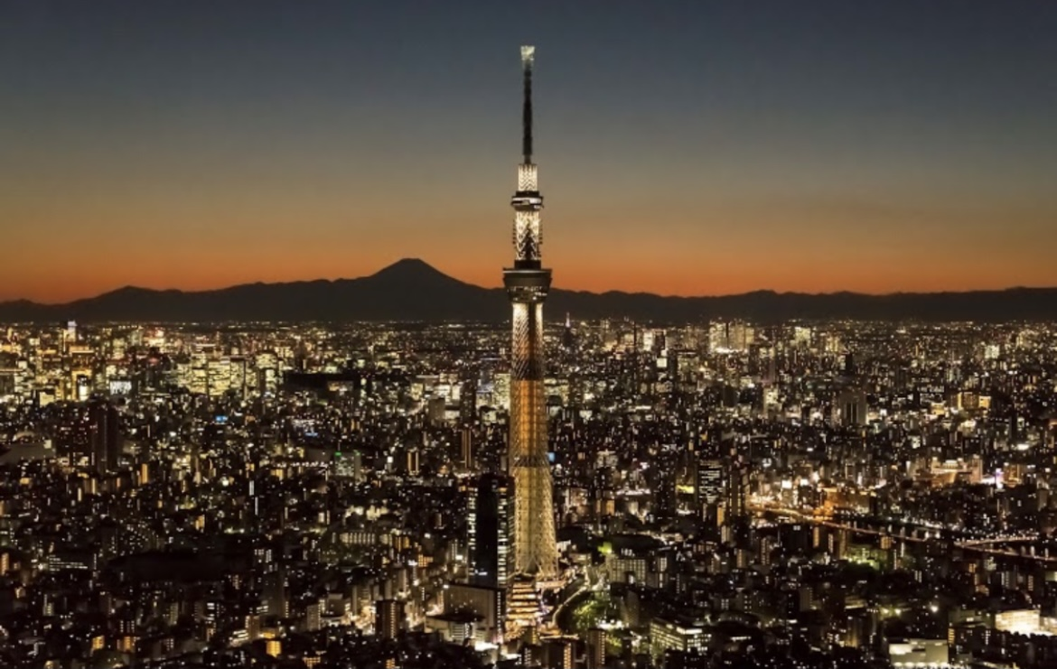
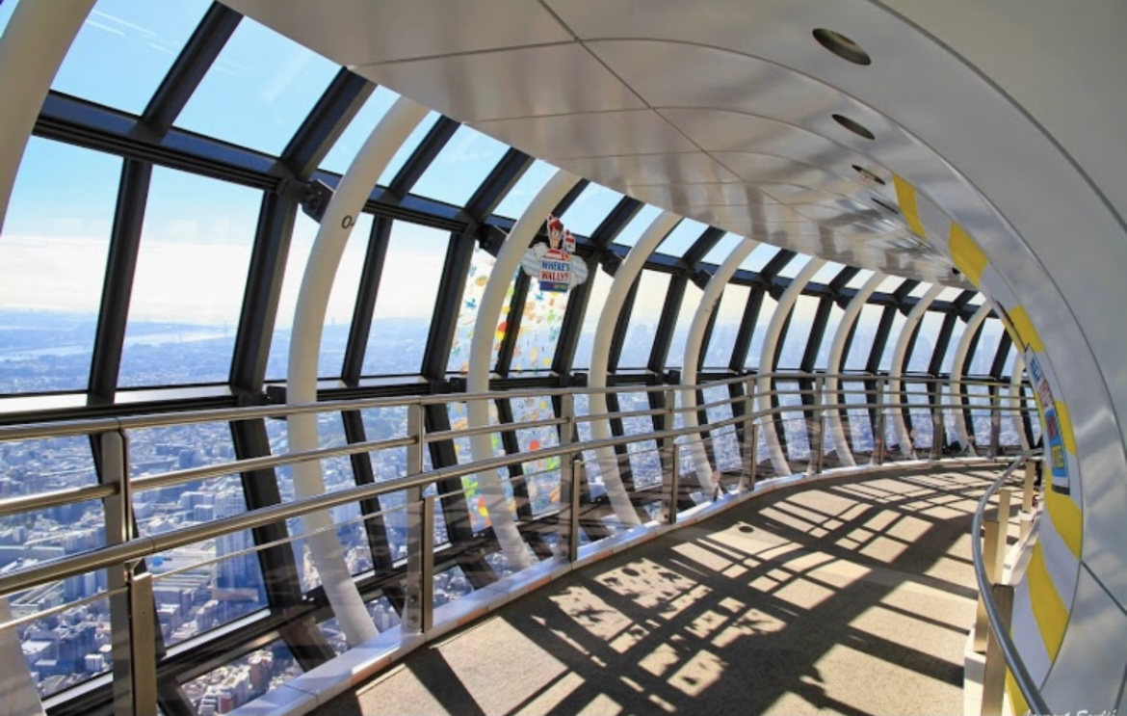
도쿄 스카이트리
세계에서 가장 높은
자립식 전파탑
유명 관광 명소로
자리잡음

Slide 13
스모
애니메이션
마츠리
사회 관광 자원은
풍속, 종교, 스포츠, 예술, 음악등
사회 형태 예절 등 사회 자원 전체를
포괄함
사회 관광 자원

Slide 14
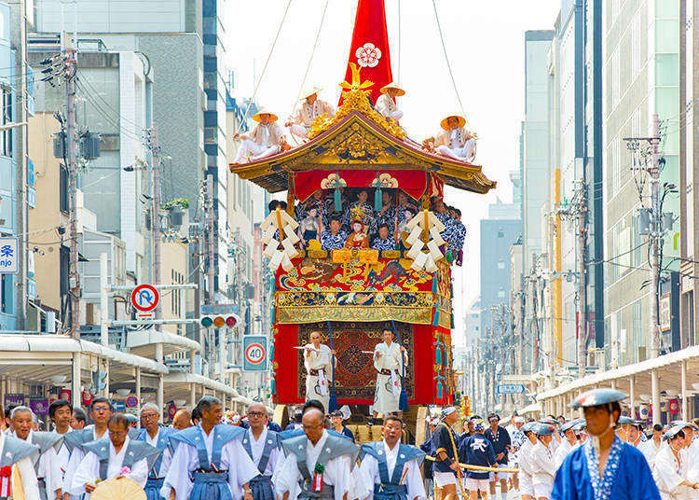
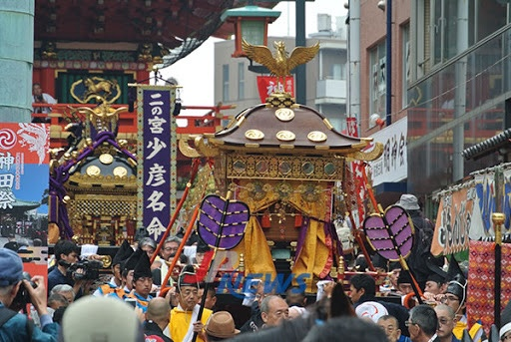
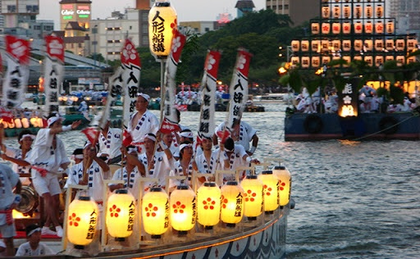
마츠리란?
신에게 제사를 지내는 종교적인 행사에서 시작되어 지금은 일본의 고유 축제
기온 마츠리
일본 교토부에서 열리며,
무형 민속 문화재
전염병 퇴치하기 위해 기원제 열었던 것이 유래가 되어 오늘 날 마츠리로 자리잡음
텐진 마츠리
억울하게 죽은 스가와라노 미치자네 기리는 의식에서 시작
간다 마츠리
도쿠가와 이에야스의 전투 승리한 것을 기념으로 시작

Slide 15
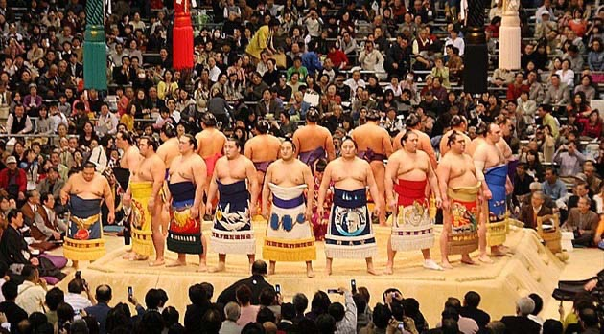
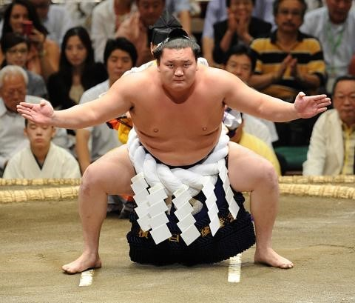
스모
일본 고유의
전통적인 격투기 스포츠

Slide 16


애니메이션
전 세계적으로
만화로 유명

Slide 17
후지큐
나가사키
하우스텐보스
디즈니랜드& 디즈니 씨
레크레이션 관광 자원은
놀이시설,레저타운 등 여가 놀이
전체를 포괄함
레크레이션 관광 자원

Slide 18

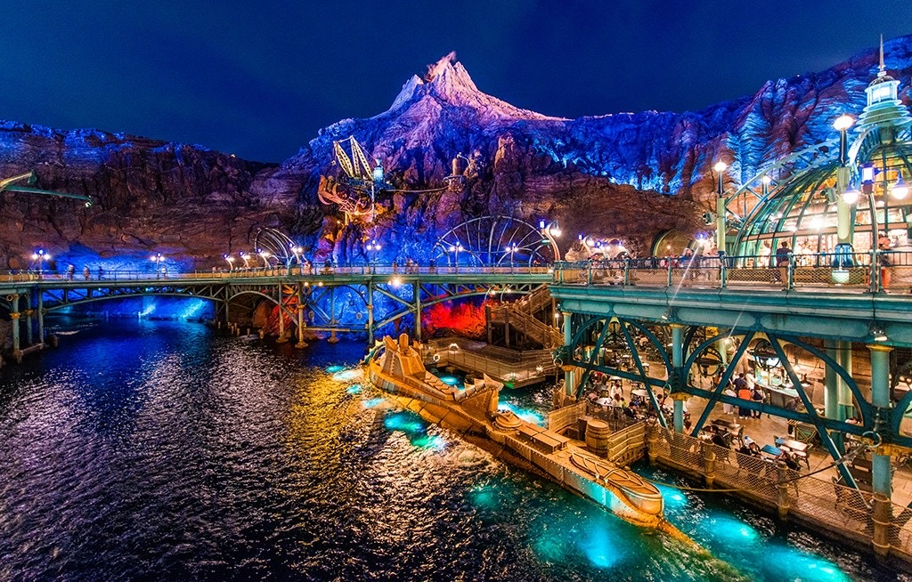
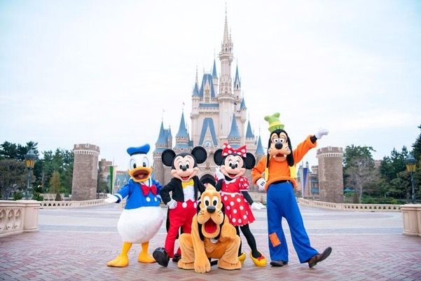
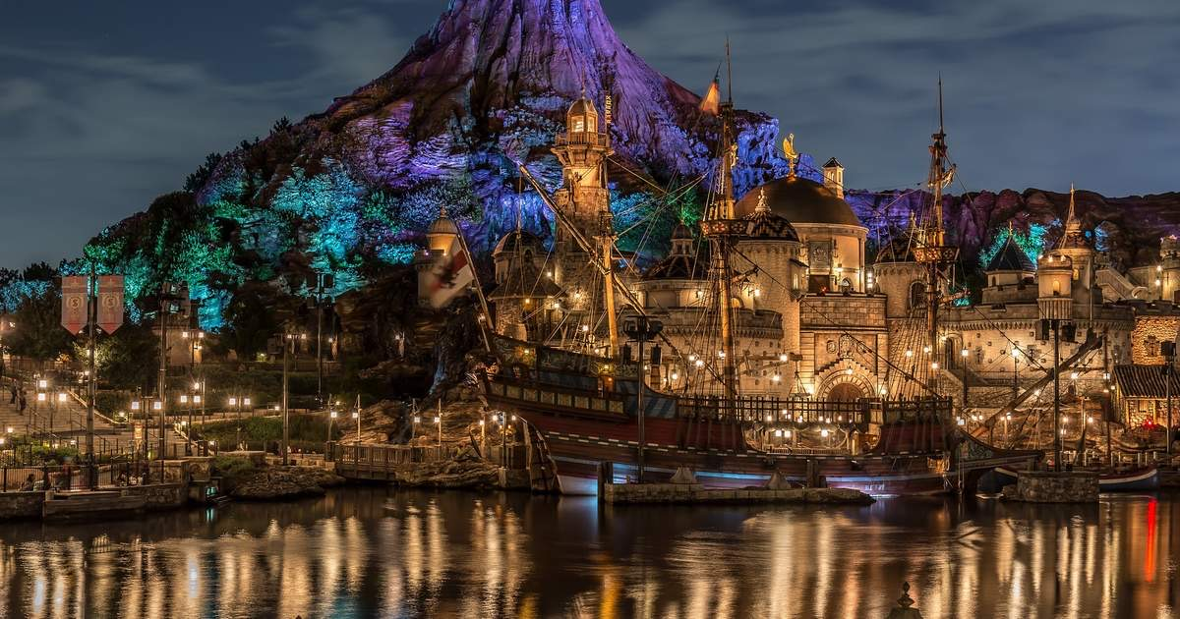
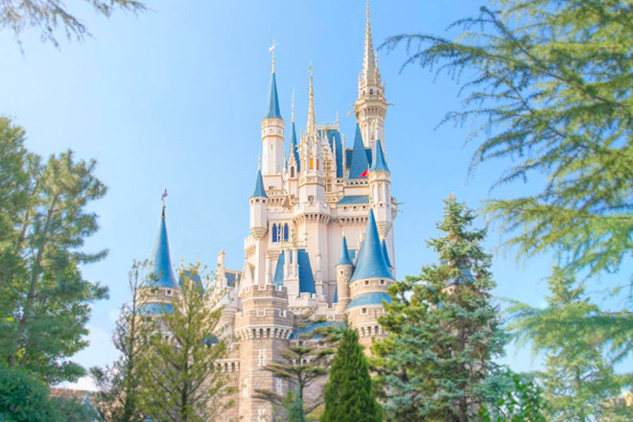
디즈니랜드 & 디즈니 씨
디즈니랜드
디즈니 씨
바다를 테마로 한
전세계 하나뿐인
도쿄 디즈니 씨

Slide 19
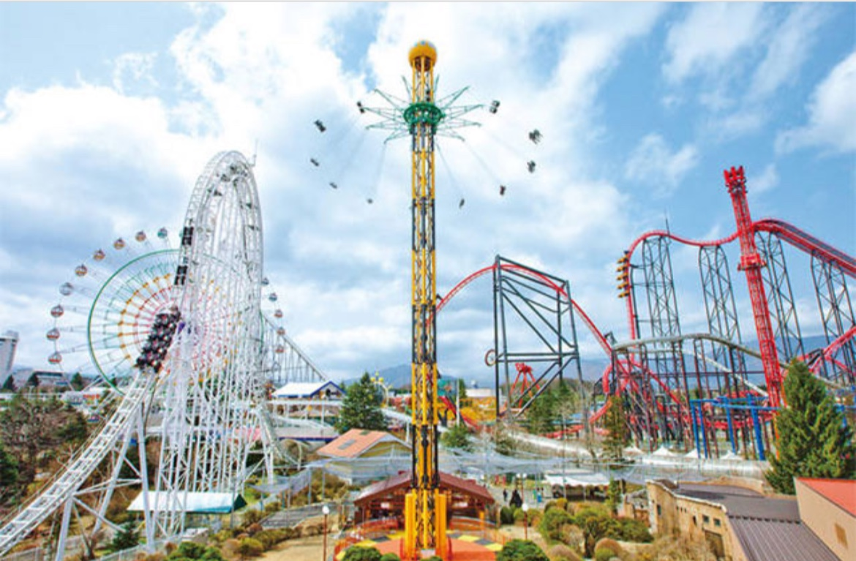
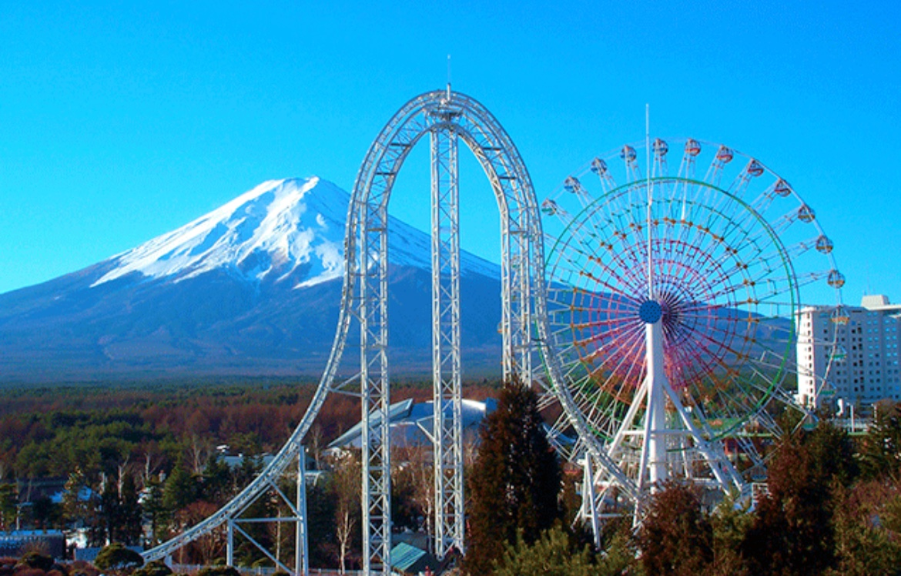
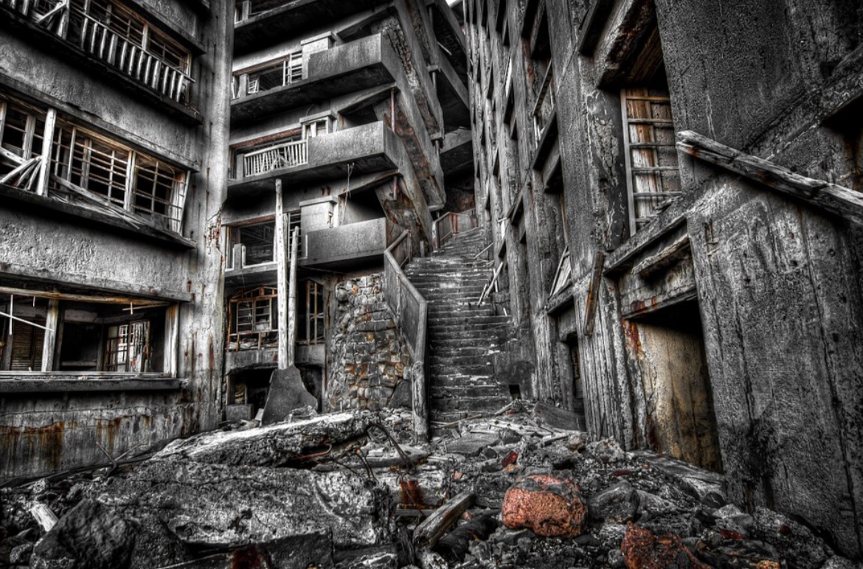
후지큐
스릴 있는 어트랙션으로 유명
세계 최장 길이의
귀신의 집으로
기네스북에 오름

Slide 20

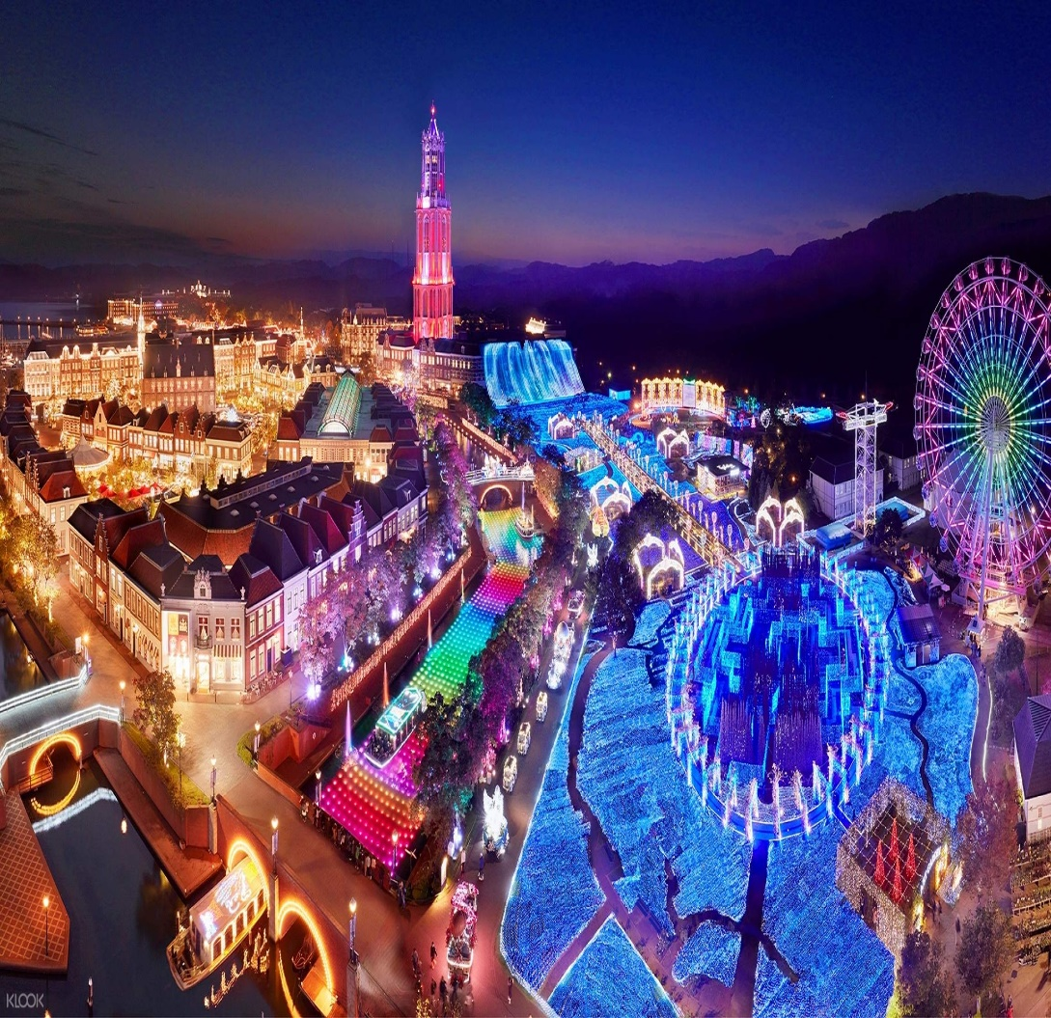
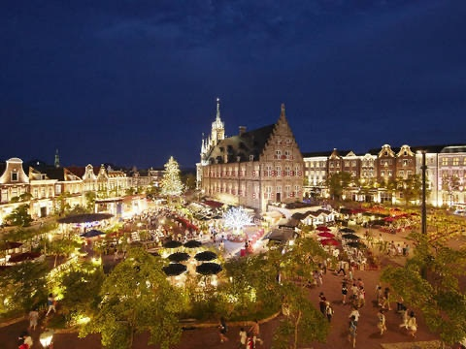
나가사키 하우스텐보스
네덜란드 거리 풍경 재현하면서 시작됨
숲속의 집이라는 뜻

Slide 21
내용 출처 : 위키피디아, 네이버 백과사전
동영상 출처 : 유투브
사진 출처 : 도쿄 스카이트리, 구글, 위키피디아, 네이버 블로그

Slide 22


감사합니다!
Thank you very much.
쓰다 https://blog.naver.com/st_kite

